Slide 1
Je voudrais vous dire
« J'ai vu des pleurs, des silences qui en disent trop » chante M Pokora dans « je voudrais vous dire. » Combien de fois nous souffrons de ne pouvoir aborder avec nos proches et nos amis le fond des choses ! Le langage humain cache souvent plus de choses qu’il n’en dévoile. Nous essaierons de comprendre comment créer un climat de confiance où les sujets qui nous tiennent à cœur sont abordés avec franchise.

Slide 2
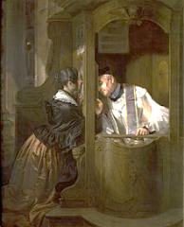
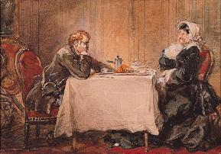
Synonymes de confession
Proclamation d’une croyance, d’une doctrine, credo,
Dénomination, communion, église
Aveu, contrition, pénitence, repentir
Confidence, déballage, ce qu’on a sur le cœur
autocritique, introspection
Récit autobiographique (confession littéraire), mémoires,
la confession d’un enfant du siècle autobiographie sentimentale et intellectuelle dédiée à George Sand

Slide 3
Ce que nous voudrions exprimer le plus
Besoins, manques, angoisses, frustrations
Désirs, passions
idées
convictions
attentes
Cœur et amour (tout ce qui fait que le sujet et l’objet ne font qu’un dans l’amour vrai, se sentent libres, heureux, créés l’un pour l’autre)

Slide 4
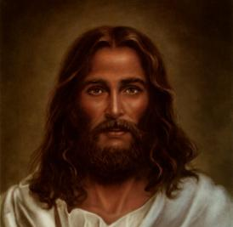
Les confidences sont une marque d'amour ou d'amitié à manier avec dextérité, tout le monde n'est pas prêt à les recevoir. Hélène Grémillon
Quelqu'un qui sait écouter reçoit beaucoup plus de confidences, son silence même inspirant confiance.
Gérard Gévry
J’ai encore beaucoup de choses à vous dire, mais vous ne pouvez pas les porter maintenant
Jean 16.12
citations

Slide 5
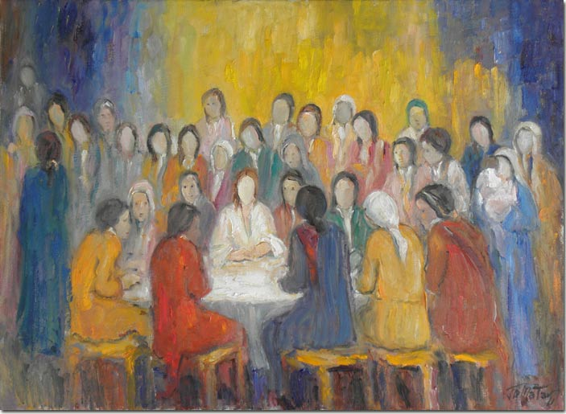
Première partie
Discussions par tables

Slide 6
Trouver les mots justes
TABLE 1
Vous décrirez l’une ou l’autre des expériences suivantes :
soit vous avez trouvé les mots vraiment justes pour toucher le cœur de quelqu’un,
soit une personne a su trouver les mots les plus justes et les plus appropriés pour vous toucher.
Dans l’un ou l’autre cas, vous essaierez de dire ce qu’il y avait de si « juste » dans ces paroles. Pourquoi les mots étaient-ils si vrais et si forts ? D’où est venu leur pouvoir ?

Slide 7
Table 1
Torrence : mon petit-frère m’a remonté le moral récemment. Je suis loin de mon pays (Madagascar). Je dois faire face au divorce de mes parents, et aussi à un deuil. C’est une année difficile, je suis seule en France, je pleure beaucoup. Flanagan a appelé de Madagascar. Il a trouvé des mots justes pour le réconforter et me faire envisager 2016 comme une meilleure année.
Ayaka : une amie proche a été blessante m’a ignorée. Elle s’est défoulée sur moi.(elle était stressée). Quelques mois plus tard, elle s’est excusée; et j’ai réussi à pardonner et savoir quoi dire. Ce qui m’a aidée, c’était de me considérer un peu comme une Maman, et aussi de lui dire : « je t’aime comme tu es. » Cela m’a aidé à pardonner.

Slide 8
Autre chose que la parole pour m’exprimer ?
Table 2
Chacun évoquera une relation avec quelqu’un où la parole est actuellement bloquée : difficile d’exprimer le cœur et les sentiments par la parole. Pourquoi ? Quelles autres ressources avez-vous pour communiquer avec cet être ? écrire, servir, prier, passer par quelqu’un d’autre ? Quels sont vos espoirs de rétablir la communication brisée ?

Slide 9
Françoise : je veux participer à une randonnée, et l’animateur est réticent à cause de mon handicap, mais il ne m’a jamais rencontrée. J’ai eu beau lui expliqué que j’ai fait beaucoup de randonnées, il ne voulait rien entendre. J’ai alors insisté par e-mail et lui ai écrit un poèmes. Je sens que ce poème a eu un peu d’impact.
Micheline : quand il y a un blocage, un manque de communication, je cherche la rencontre directe, et j’essaie de dire les choses objectivement. C’est vrai que ça ne marche pas toujours. Parfois, le contact physique peut être efficace, mais pas avec tout le monde, il faut être sensible.
Asae : je vis une situation difficile avec mon 2e fils (il est bloqué avec tout le monde, dans une impasse, la communication est brisée. Je sers beaucoup, fais des massages et je prie. J’espère toujours que cela portera des fruits et je n’abandonne jamais.
Pascal : en cas de blocage avec des proches ou des collègues, je procède en observant le silence (recul, éloignement), puis je me rapproche à petits pas, discrètement.
Table 2

Slide 10
Résolutions, vision 2020
TABLE 3
Amour Vrai et paroles de vie
En famille, il y a parfois des échanges profonds, grâce à un climat propice, « d’amour vrai » entre tous. On sent libres, heureux, unis. Que désire-t-on exprimer avant tout en famille, dans l’idéal ? Comment trouver les mots pour exprimer l’essentiel de ce qui doit souder une famille ? Comment permettre à chacun d’exprimer son cœur, son affection, ses aspirations, à sa façon ?

Slide 11
Il y a des cultures familiales si diverses : et la réunion familiale est-elle le cercle restreint, nucléaire, ou la famille élargie, la « tribu »?)
Dans une famille, le dialogue un-à-un compte autant que la réunion de famille.
Parmi les techniques psychologiques, il y a l’écoute active. Elle implique de ré-exprimer ce que la personne a dit dans d’autres mots, si possibles plus neutres. On accompagne l’autre, on essaie de le comprendre. Il faut aider l’autre à résoudre ses problèmes (on est responsable vis-à-vis des autres mais pas pour les autres).
Les réunions familiales sont courantes en Afrique, et servent à la résolution des conflits. En Afrique, le Père écoute les deux enfants qui ont un différend et ne réagit pas forcément tout de suite. Il reporte sa parole paternelle à plus tard, quand les passions sont retombées.
Il faut susciter des occasions (anniversaires), ne pas hésiter à changer de cadre et d’atmosphère. Un voyage, une excursion peuvent être propices.
On s’est aussi demandé : qu’est-ce qui est commun à toutes les cultures? Il y a le lien indissociable entre parents et enfants. Quoique fasse l’enfant, le parent est là. Mettre l’enfant devant ses responsabilités. Donner la parole tout en respectant le libre-arbitre et la responsabilité de l’autre.
Les conjoints doivent prendre du temps ensemble et l’expliquer à leurs enfants. Offrir un temps spécifique à chaque enfant (mes parents à moi).
Les jeux de société peuvent être une bonne chose
Rôles des deux parents très importants. Le « père dû » comme dit Alain Nicolier.

Slide 12
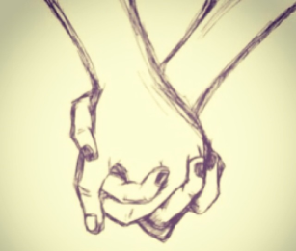
Je voudrais vous dire
Intermède musical
M Pokora

Slide 13
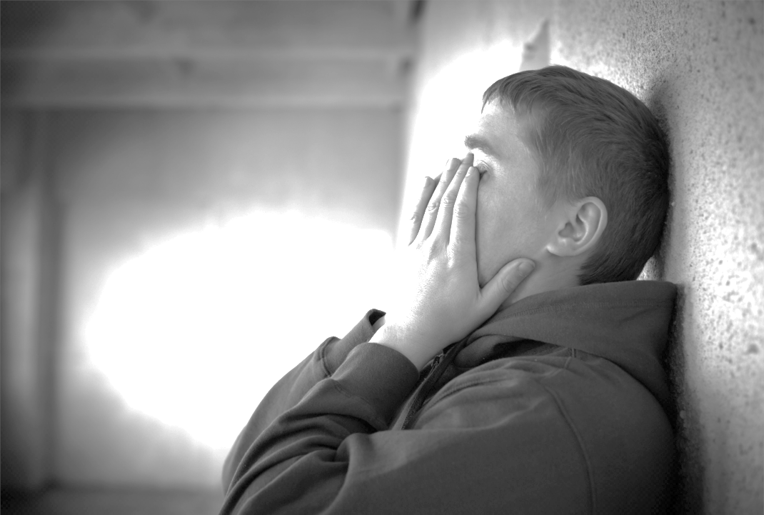
J'ai vu des pleurs, des silences qui en disent trop petit frère et petite sœur,
qui souffrent sans un mot des détresses intérieures,
qui font froid dans le dos le peu que j'ai pu faire, à ma manière ce n’est qu'une goutte d'eau une branche à la mer, pour seul radeau

Slide 14
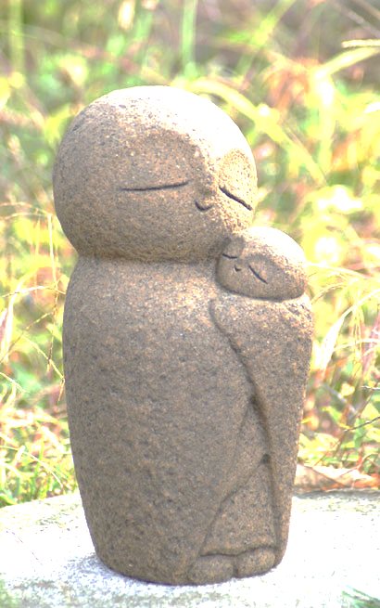
je voudrais vous dire, j'ai gravé vos sourires, dans vos yeux qui brillent j'ai trouvé de quoi grandir

Slide 15
des dernières heures, qui sonnent toujours trop tôt aux parents qui demeurent, aux petits anges là-haut le peu que j'ai su faire, à ma manière et avec mes défauts,
même si c'est dans la mer qu'une goutte d'eau ...

Slide 16
je voudrais vous dire, Sont gravés, vos sourires, dans vos yeux qui brillent j'ai trouvé de quoi grandir (2)
je voudrais vous dire qu'on vous aime à tout jamais

Slide 17
Deuxième partie
Exposé de Laurent Ladouce, directeur de l’Espace Culture et Paix

Slide 18
Je voudrais vous dire … au cinéma
Taxi Driver : l’homme qui ne trouvait pas les mots
Le Discours d’un Roi : celui qui trouva les mots justes
Dans l’étude qui va suivre, deux films vont être analysés avec une grille d’interprétation unificationniste.
Ils mettent en scène des personnages mis dans des situations qui rappellent certains schémas de la Bible. Le
premier film montre l’échec presque total de l’être humain, alors que le deuxième film propose un schéma de victoire et de rédemption. Dans ces deux films, la parole, les rapports entre hommes et femmes, la question du pouvoir, jouent un rôle central.

Slide 19
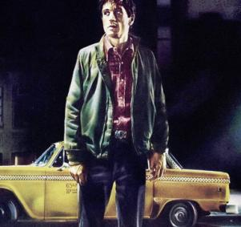
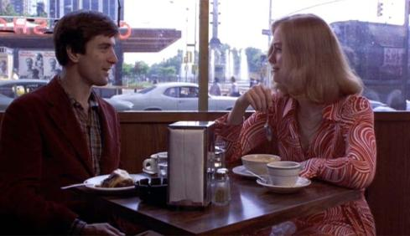
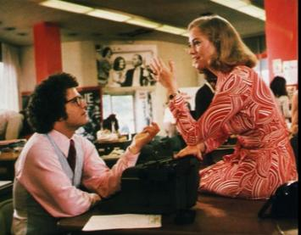
Premier mouvement : impossible conquête de Eve inaccessible
Robert de Niro
Harvey Keitl
Jodie Foster
Taxi Driver (Martin Scorcese)
Travis (homme du peuple, vétéran du Vietnam, chauffeur de taxi), simple et solitaire, veut gagner l’amour de Betsy, femme élégante et cultivée, « trop bien » en qui il voit le rachat d’une ville et d’une
société en perdition. Trois hommes se dressent entre Travis et elle : le sénateur Palantine, candidat à la Maison Blanche (We Are the People), pour qui elle travaille, un collègue de bureau de Betsy et plus indirectement un homme de la garde rapprochée de Palantine.

Slide 20
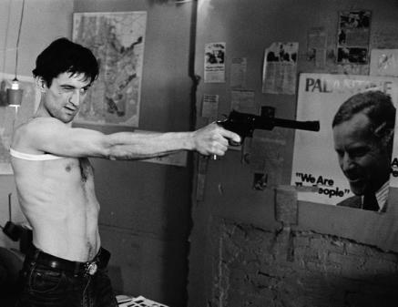
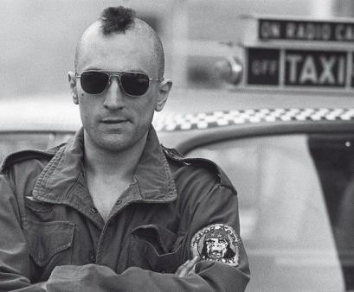
La violence commence où la parole s’arrête.
Marek Halter
Le plus gros obstacle entre Travis et Betsy, ce ne sont pas les trois hommes, mais sa solitude et ses démons intérieurs (« il se sent abandonné de Dieu »). Travis tient un journal intime où il s’exprime plutôt bien. Il trouve au début les mots qui touchent Betsy. Elle accepte de lui donner sa chance, malgré les barrières sociales entre eux. Il va perdre toutes ses chances en l’invitant à une séance de cinéma pornographique.
Sa rage d’avoir perdu Betsy amène Travis à fantasmer et à vouloir tuer le sénateur Palantine. Grimé en iroquois (sorte de sauvage, incapable de parler), il est repéré par la sécurité avant de commettre l’assassinat du sénateur. Il va alors se « rabattre » sur trois autres cibles (voir les diapos suivantes)

Slide 21
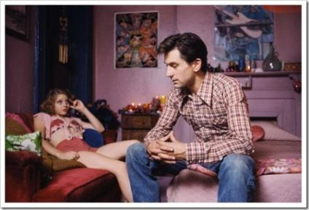
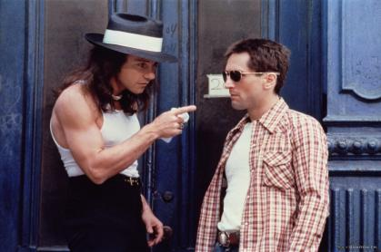
Deuxième mouvement : L’impossible rachat de Eve déchue
Travis veut sauver Iris, une prostituée de douze ans qui a fui son foyer familial et qu'il aperçoit souvent dans la rue. Travis n’arrive pas à trouver les mots pour la convaincre de quitter ce milieu sordide, elle se dit consentante et refuse son aide. Le soir où il a vainement tenté d'abattre Palantine, Travis se rend dans la rue où Iris se prostitue, tire sur son proxénète, puis sur le tenancier de l'hôtel de passe, et enfin sur la personne qui était dans la chambre avec Iris. Lui-même est atteint de plusieurs balles, on le tient alors pour mort, mais un épilogue suggère sa survie.

Slide 22
L’épilogue …
Happy end réel ou fictif ?
Alors qu’on croyait Travis mort, le film comporte un happy end où la presse, ignorant son complot raté contre Palantine, loue son courage d’avoir abattu 3 malfaiteurs pour sauver Iris
Travis reçoit une lettre des parents d'Iris, qui le remercient d'avoir aidé leur fille à réintégrer le foyer familial. Devenu un héros, mais surtout ayant pu se rendre utile, et donc ayant trouvé un sens à son existence, Travis reprend sa vie de chauffeur de taxi plus sereinement. Il retourne à son travail et prend Betsy, comme cliente de son taxi.
Elle lui parle de sa nouvelle célébrité, mais Travis se défend d'être un héros et la dépose gratuitement. Il la regarde dans son rétroviseur alors qu'il part chercher un nouveau client.

Slide 23
Analyse unificationniste
Dans un premier temps, Travis est comme Adam essayant de conquérir son Eve entourée de trois archanges. L’échec avec Betsy l’amène à vouloir tuer le principal « archange », à savoir le sénateur Palantine.
Archange
(1)
Adam
Eve inaccessible
Archange
(2)
Archange
(3)

Slide 24
Archange
(1)
Adam
Dans un deuxième temps, Travis est un Adam qui tente de racheter une jeune Eve déchue entourée de trois archanges. Il va « libérer » la jeune femme et assassiner froidement ces trois hommes.
Eve déchue
Archange
(2)
Archange
(3)

Slide 25
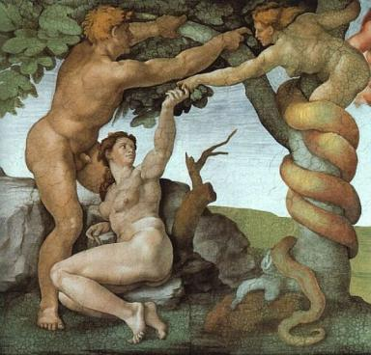
Eve
Lucifer
Adam
Gabriel
Personnages
Michel
serpent
Arbre de la Connaissance
Du bien et du mal
Arbre
de Vie
Symboles
Archange, serviteur
Fille de Dieu
Fils de Dieu
Positions

Slide 26
Dieu créa le monde angélique et plaça Lucifer en position d’archange. Lucifer était le médiateur de l’amour de Dieu pour le monde angélique, tout comme Abraham était le médiateur de la bénédiction de Dieu pour les Israélites. Dans cette position, il avait quasiment le monopole de l’amour de Dieu. Toutefois, après avoir créé les êtres humains comme Ses enfants, Dieu les aima bien davantage que Lucifer qui avait été créé comme serviteur. En réalité l’amour de Dieu pour Lucifer n’avait pas changé.
C’était le même avant et après la création des êtres humains. Mais quand Lucifer vit que Dieu aimait Adam et Ève plus que lui, il eut l’impression que l’amour qu’il recevait de Dieu avait diminué. D’où son désir de séduire Eve
(Les Principes de l’Unification)
Dieu
Eve
L
Adam
Amour
Amour
Ange
Serviteur
Aîné
Fils
Seigneur
“Cadet”

Slide 27
Lucifer, estimant recevoir moins d’amour qu’il n’en méritait, voulut occuper dans la société humaine la même position centrale qu’il connaissait dans le monde angélique comme médiateur de l’amour de Dieu. C’est pourquoi il séduisit Ève ; voilà la motivation de la chute spirituelle.
Talmud : "A l’époque, le rusé serpent se dit en son coeur : puisque je ne suis pas capable d’entraîner Adam dans la Chute, j’irai vers Eve et la ferai chuter. Il alla, s’assit à ses côtés et parla beaucoup avec elle. Que projetait alors le rusé serpent ? Il se dit : “je taillerai Adam en pièces. J’épouserai sa femme, et je serai le roi du monde et je jouirai des plaisirs royaux.” (Le Talmud)
Dieu
Eve
L
Adam
Amour
Amour
Ange
Serviteur
Aîné
Fils
Seigneur
“Cadet”
Fausses paroles
Amour faux

Slide 28
Dans sa chute spirituelle avec l’archange, Ève connut les affres d’une conscience coupable et la compréhension qu’à l’origine son époux devait être Adam et non l’ange. Ève séduisit alors Adam avec l’espoir qu’en s’unissant à lui, l’époux auquel elle était destinée, elle s’affranchirait de son angoisse et se présenterait à nouveau devant Dieu. Après s’être unie à l’archange par un rapport sexuel illicite, Ève se tenait dans la position d’archange vis-à-vis d’Adam.
Dieu
Alors Adam, qui recevait toujours l’amour de Dieu, lui parut très attirant. Voyant en lui son unique espoir de revenir vers Dieu, Ève se tourna vers lui et le tenta, prenant le même rôle que l’archange lorsqu’il l’avait tentée.
Eve
immature
Chute
physique
Adam
immature
Affres de la conscience,
Nouvelle sagesse
Époux
désigné

Slide 29
Dieu
Eve
AA
Adam
Caïn, lié au mal, ne peut être reconnu de Dieu sans passer par Abel
Caïn
Abel
Offrande symbolique
Fondement de foi
Abel reconnu par Dieu, doit trouver les mots pour gagner Caïn
Offrande substantielle
Caïn doit reconnaître en Abel son médiateur pour aller vers Dieu

Slide 30
Le discours d’un roi (Tom Hooper 2010)
Colin Firth
Helena B Carter
Geoffrey Rush
Le film illustre bien l’interaction entre le rôle de la parole, les relations familiales et le pouvoir politique dans un contexte historique mouvementé.
Le film explore les relations intimes entre parents et enfants, entre conjoints et entre les frères ;
Le binôme amour vrai/paroles vraies et le binôme amour faux/paroles fausses s’affrontent dans le contexte intime (la famille), et public (pouvoir politique, guerre)
Cela servira à écarter du trône le mauvais roi qui abdique au profit d’un « roi de type Abel » que nul n’attendait, mais que les efforts de son épouse et d’un archange restauré ont aidé à jouer ce rôle providentiel.

Slide 31
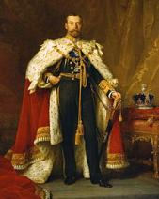
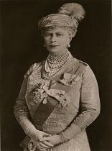
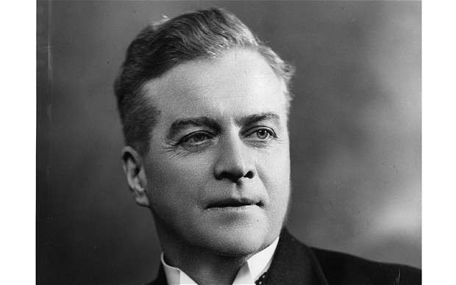
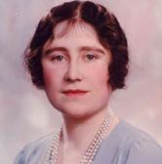
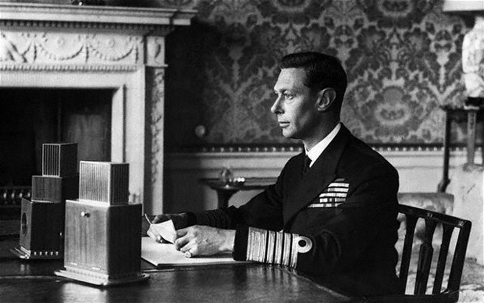
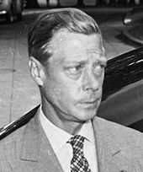
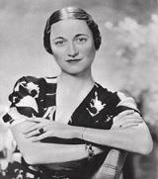
L’histoire réelle
George V
1865 - 1936
Mary de Teck
1867 - 1953
Lionel Logue
1890 – 1953
Loyal serviteur
Bon archange
Elizabeth AM Bowes-Lyon
1900 – 2002
Bonne Eve
Albert (Bertie)
George VI
1895 – 1953
Adam / Abel
Edward VIII Wallis Simpson
(1894 – 1972)
Sympathies nazies
Caïn Eve déchue

Slide 32
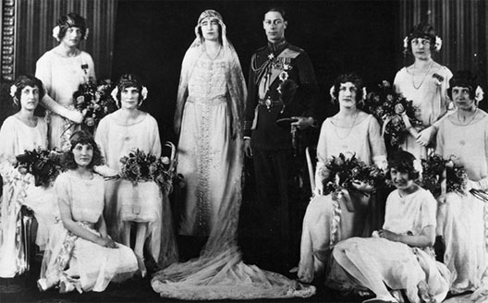
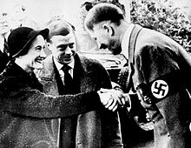
L’histoire réelle
George VI a souffert de voir la nurse préférer son frère.
Son père l’obligeait à écrire de la main droite alors qu’il était gaucher. Ces troubles dans sa famille vont aggraver sa timidité, son bégaiement et son sentiment de malaise. Mais son mariage va sauver sa vie. Lui et son épouse sont les parents de l’actuelle Reine d’Angleterre.
Le soir du 11 décembre 1936, quand Édouard VIII, après avoir signé son acte d'abdication, s'incline devant son frère cadet, celui-ci est totalement pris de court. « Ce n'est pas possible, ce n'est pas vrai ! », lance-t-il.
Édouard VIII et Wallis Simpson rencontrent Hitler en 1937

Slide 33
Après que le roi George V a prononcé à la radio son discours de Noël 1934, il explique à son fils l'importance de la radiodiffusion pour une monarchie moderne. Il déclare que « David » (Edward, le prince de Galles), frère ainé d'Albert et héritier du trône, va mener au désastre non seulement lui-même, mais sa famille et son pays, car il va laisser l'Europe continentale à la merci de l'Allemagne nazie et de la Russie communiste. Le roi George exige qu’Albert s’entraine, en commençant par lire le discours de son père. Il fait un essai désespéré pour y réussir.
Par la suite, le duc écoute l'enregistrement de Logue et s’entend lui-même en train de réciter Shakespeare sans la moindre hésitation. Il décide de revenir voir Logue, mais avec sa femme il insiste pour que Logue se borne à des exercices mécaniques, sans entreprendre une thérapie. Logue enseigne à son patient des techniques de relaxation musculaire et de contrôle de la respiration, mais doucement et de façon persistante il continue à sonder les racines psychologiques du bégaiement. Au bout du compte le duc révèle certaines des pressions subies dans son enfance, et les deux hommes commencent à devenir amis.
Le film

Slide 34
Le fondement de foi de « bertie »
Son frère aîné compromet le trône par sa relation avec sa maîtresse américaine Wallis Simpson, pour qui il abdiquera et ses sympathies nazies.
Bertie est bègue, comme Moïse. La chute signifie que Adam a « perdu la parole » (de Dieu). Son épouse (mère de l’actuelle reine d’Angleterre) accomplit le rôle de Eve restaurée. Elle amène un archange (le bien-nommé Logue), à redonner la parole à Bertie. C’est la restauration du problème de l’amour et de la parole.
Le film montre un schéma Archange-Eve-Adam et une prise du droit d’aînesse afin de restaurer le pouvoir royal menacé. Le futur roi va retrouver l’usage de la parole grâce à son épouse et à « l’archange » qu’elle a trouvé.

Slide 35
Le fondement de substance
Logue ira ensuite très loin pour convaincre Albert d’accéder au trône et de devenir roi à la place de son frère. Dans le film, Albert refuse d’abord et accuse Logue de lèse-majesté et de complot. En fait, Logue eut moins de pouvoir de persuasion que le père du monarque, mais le film a peut-être des raisons « providentielles » de donner autant d’importance au rôle de la figure archange.
Au moment où Albert acquiesce et peut accéder au pouvoir, l’archevêque de Canterbury découvre la supercherie : Logue est sans diplôme, c’est un « imposteur ». Mais George VI confirme sa légitimité et remet l’archange religieux à sa place. Ici, Abel prend le pouvoir à Caïn, restaurant le droit d’aînesse et la figure parentale et royale dont le peuple britannique a besoin pour affronter seul le faux messie qui menace le monde.
George VI a un dernier doute avant de prononcer son discours à son peuple : « à quoi sert la parole d’un roi ? Que vaut-elle face à la souveraineté de l’Etat démocratique ?
Le film est une leçon politique sur les institutions britanniques et l’équilibre judicieux entre l’autorité royale liée au lignage et la souveraineté liée à l’Etat moderne.

Slide 36
Je voudrais vous dire …
Pouvoir tout dire à ceux que nous aimons
Trouver les mots pour ceux avec lesquels on est en froid
Gagner l’adhésion de ceux que nous voulons aimer
Confier un secret à quelqu’un pour exorciser un démon

Slide 37
Comment parlons-nous ?
Tous les êtres vivants ont une forme de communication par des signaux visuels, sonores, olfactifs. Ces signaux sont des données physico-chimiques vecteurs d’un « message », d’une information
Le langage articulé et l’échange de paroles ou de mots sont le propre de l’être humain et supposent le cerveau, les cordes vocales, l’existence d’une vie sociale et d’une culture.
La parole humaine va des formes les plus rudimentaires et quasi animales (exprimer un besoin, un instinct) à des formes plus élaborées (échanges d’information pratiques et utiles), voire de la plus haute subtilité : exprimer des pensées philosophiques, l’amour, la créativité artistique.

Slide 38
Pourquoi parlons-nous ?
Savoir-dire
Savoir-vivre
Savoir-faire
Être humain : producteur et fabricant (homo habilis, homo faber, homo economicus). Parole = outil pour l’action (praxis).
être de logos (raison, intelligence homo sapiens)
Être social, relationnel (homo politicus)

Slide 39
Pourquoi parlons-nous ?
Personne spirituelle : désirs spirituels et valeurs spirituelles (Vérité, beauté, bonté)
Personne physique : désirs matériels et valeurs matérielles (nourriture, logement, vêtement)

Slide 40
Le siège de la parole (ce qui parle en nous)
◻ La parole intérieure démange – Victor Hugo
◻ La parole reflète l’âme - Sénèque
◻ Toutes les philosophies du monde ne remplaceront jamais une parole de vie. Robert Elie
◻ De l'âme, de l'âme et encore de l'âme, voilà ce qu'il faut répéter à la jeunesse. Ayez donc beaucoup de cœur : vous aurez toujours assez d'esprit. Jean-Louis Ernest Meissonier

Slide 41
Le cœur, l’amour, la joie, la parole
Objet
Sujet
(cœur)
Le cœur = élan irrépressible de chercher la joie
Pour qu’il y ait joie, il faut un objet à aimer.
L’objet qui attire l’amour du sujet, (a) est substantiel, (b) ressemble au sujet, (c) manifeste une qualité appréciée comme valeur.
Cet objet résonne avec le sujet, qui se reconnaît en lui (effet de miroir). L’objet « me dit quelque chose »
L’amour est une force émotionnelle qui lie le cœur du sujet et la valeur de l’objet, en vue de la joie
Fonction essentielle du langage = permettre la réciprocité des consciences, la résonance des personnes
joie
Amour
Reflet

Slide 42
« Tout commence par un désir ardent de résoudre le problème à la racine. D’aller d’une relation floue à une confrontation claire, directe, transparente : directement du cœur du penseur au cœur de son objet, du problème. » Max Wertheimer
intellect
penser
émotion
Sentir
volonté
vouloir
vérité
objet
Être
Humain
(sujet)
beauté
bonté
Ces propos de Wertheimer ne font que souligner le désir brûlant de l’être humain d’exprimer par les mots sa quête des valeurs

Slide 43
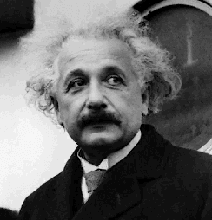
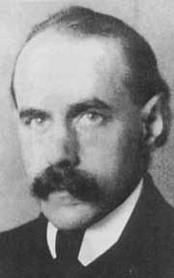
Passion, désir ardent de la vérité
« Il existe une passion de comprendre, tout comme il existe une passion de la musique. Sans passion, il n’y aurait ni mathématiques, ni sciences naturelles. » Albert Einstein
La soif de comprendre du savant, comme la foi du fidèle ou l’inspiration de l’artiste, exprime l’aspiration de l’humanité à quelque chose de fixe, quelque chose d’immuable dans le tourbillon universel: Dieu, la Beauté, la Vérité. La vérité est ce à quoi aspire le savant. Max Born

Slide 44
Les langages de l’amour

Slide 45
L’amour vrai exprime le cœur comme unité du logos, du pathos et de la praxis
« Qu'est-ce que l'amour ? C'est le comble de l'union de la folie et de la sagesse. » Edgar Morin
Cette formule peut induire en erreur : fondamentalement, le cœur qui aime vraiment implique une triple démarche de cultiver des émotions, des pensées et des actes qui renforcent le lien entre les partenaires

Slide 46
J’ai encore beaucoup de choses à vous dire
Jésus voulait révéler des aspects toujours plus profonds et intimes de l’amour. Parler en paraboles et s’exprimer par des miracles fut souvent une grande frustration.
Dans l’Evangile de Jean, Jésus déclare son amour divin à ses disciples les plus proches. Il les rend témoins de son lien intime, de sa conversation avec Dieu, et souhaite les y associer. La parole spirituelle atteint ici une dimension participative et « communiante » jamais égalée.
Jésus déclara vouloir révéler « les choses cachées depuis la fondation du monde ». Que voulait-il dire par là ? Quels sont les propos que Jésus n’a pas pu tenir ?

